Slide 1
2026-SA-大作业题目（1）
01. 智能法律文书辅助生成系统
场景：为法律工作者设计基于LLM的合同审查与文书生成工具
要求：
架构需支持法律条文实时检索与案例匹配
设计文书版本对比与修订追踪机制
包含敏感信息脱敏处理模块
进阶约束：
系统需同时支持本地小模型（保护隐私）与云端大模型（高精度）两种模式，用户可动态选择；请设计 切换策略与数据分流机制。

Slide 2
2026-SA-大作业题目（2）
02. 虚拟家庭财务规划助手
场景：通过XR技术构建3D虚拟家庭资产管理系统
要求：
集成LLM进行消费习惯分析与预算建议
支持AR可视化呈现家庭资产分布
设计多用户权限控制架构
进阶约束：
假定 家庭网络环境不稳定（带宽有限、偶发断连），设计 离线优先架构，保证核心财务数据在无网络时可查看与分析，并在网络恢复后同步。

Slide 3
2026-SA-大作业题目（3）
03. 智能医疗问诊记录分析平台
场景：基于医患对话自动生成结构化电子病历
要求：
架构需支持语音转文本与关键症状提取
实现医疗术语标准化映射机制
包含问诊流程合规性检查模块
进阶约束：
新增设计决策对比：针对实时生成病历 vs 批量审核后生成病历两种模式，给出适用场景分析，并设计支持两种模式切换的架构。

Slide 4
2026-SA-大作业题目（4）
04. 元宇宙虚拟学习空间
场景：通过XR技术构建沉浸式多人协作学习环境
要求：
支持3D教学资源上传与实时标注
设计课堂注意力监测反馈系统
实现跨设备（VR/手机/PC）兼容架构
进阶约束：
提供两种运行场景：
场景A：小型精品课程（30人以内，高沉浸感优先）
场景B：大规模公开课（500人以上，稳定性与低成本优先）
请设计 同一架构如何通过参数配置或模块替换适配两种场景。

Slide 5
2026-SA-大作业题目（5）
05. 城市环保互动教育系统
场景：利用XR技术打造环保知识科普体验平台
要求：
架构需整合空气质量实时数据
设计虚拟污染治理模拟游戏模块
支持LLM驱动的个性化学习路径
进阶约束：
假设系统需部署在智慧城市公共信息亭（计算资源有限，存储空间小），同时支持 手机端延伸体验。请设计边缘端与云端协同架构，并说明数据划分与同步策略。

Slide 6
2026-SA-大作业题目（6）
06. 个人数字记忆管理系统
场景：通过XR技术构建生命周期记忆存储与检索系统
要求：
支持多模态数据（照片/视频/文字）时空索引
实现基于LLM的记忆场景重构功能
设计隐私数据分级保护机制
进阶约束：
系统需允许用户将部分记忆数据授权给家属查看（如遗嘱类记忆），同时支持“阅后即焚”与“定时自动公开”等时间策略。请设计 权限控制与数据加密方案。

Slide 7
2026-SA-大作业说明与要求（1/2）
不要求具体实现
可采用开源模型API简化LLM集成
必要处可使用伪代码描述核心算法
必要处可用流程图替代实际编码

Slide 8
2026-SA-大作业说明与要求（2/2）
要求：
架构风格选择论证：必须给出 两种备选风格，做 对比分析
非功能性需求量化指标与场景适应性
量化指标（延迟、吞吐量、可用性）
根据进阶约束或场景变化，说明架构如何适应不同条件
关键技术组件选型对比
关键组件（如数据库、消息队列、API协议、LLM部署方式）选型对比表和选择理由
技术视图
功能需求模型（用例图、每个一级用例的说明与实现）
核心类结构图
子系统（组件）关系图（子系统间的依赖关系）
系统部署图
（进阶要求）设计决策记录
至少3个关键设计决策点（每个决策点包括备选方案、评估依据、最终选择、潜在代价）
AI使用声明与反思
列出哪些内容由AI生成，哪些AI建议被采纳/未被采纳，以及理由
总结AI对本次架构设计帮助最大的环节，以及存在哪些局限

Slide 9
2026-SA-大作业提交要求（1/3）
1. 封面（见模板）务必要写清：
所选题目，如： 智能医疗问诊记录分析平台
小组编号，如:Team 01、Team 42
小组各成员的学号、姓名、贡献百分比（小组总和为100%）、手写电子签名
大作业个人最终得分 = 大作业小组得分 * 小组人数 * 个人贡献百分比，且不可超过100分。
大作业封面的参考模板见后文说明
2. 2026-05-10（星期日）上午9点前提交电子版，为便于统一管理，要求：
必须转换为PDF格式，不接受Word格式或其他格式，如遇到会要求修改并重新提交
Word格式在不同平台电脑之间可能出现格式错乱、无法正常阅读
可以用WPS、Word编辑文档，最后另存为PDF格式
电子版文件名格式必须如下设置：
2026-SA-T##-S%%.pdf
##为表示小组编号的两位数字（取值01-最大小组编号），
%%为所选题目编号的两位数字（取值01-06），编号与题目对应如下：

Slide 10
2026-SA-大作业提交要求（2/3）
01: 智能法律文书辅助生成系统
02: 虚拟家庭财务规划助手
03: 智能医疗问诊记录分析平台
04: 元宇宙虚拟学习空间
05: 城市环保互动教育系统
06: 个人数字记忆管理系统
例如： 2026-SA-T01-S01.pdf
2026-SA-T42-S06.pdf
都是符合要求的文件名
3. 电子版在2026-05-10上午9点前都可提交，请通过电子邮件发至： lidl@jlu.edu.cn

Slide 11
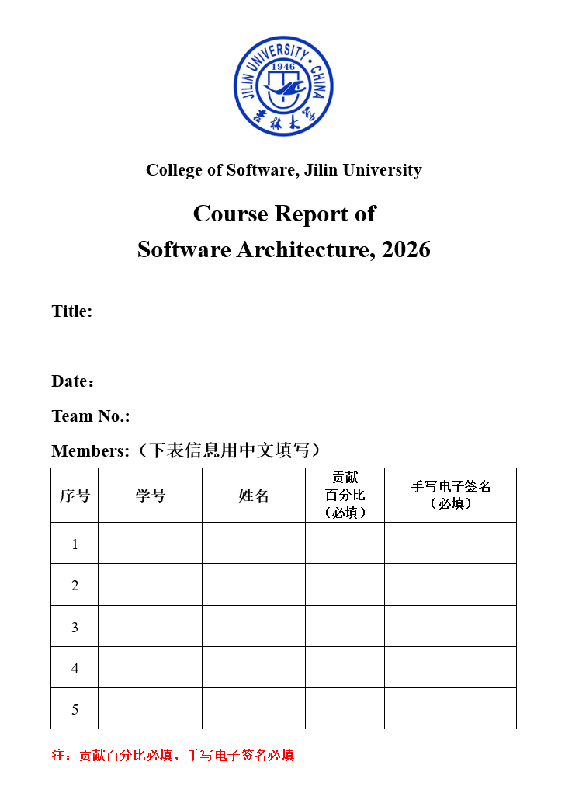
2026-SA-大作业提交要求（3/3）
4. 《2026-SA-大作业封面模板.docx》已发至QQ群文档，截图如右侧图所示。
其中，Team No.参见《 2026-SA-学生分组信息表》中“组号”一栏。
个人贡献百分比必填，如执意不填，则默认全组都相同。
手写电子签名必填，代表个人同意贡献百分比，如不填写，小组大作业不予接收，小组大作业分数不予记录。
5.本次作业对抄袭现象设置了惩罚：
如果发现A组与B组的大作业有雷同部分，这两组的大作业最终得分都会减半。
希望同学们可以广泛收集阅读资料，但要经过自己理解吸收，再用自己的图文技能表达出来。
也希望各组同学从一开始就琢磨一下如何保护本组文档不被雷同的办法，并在本组全体组员间达成共识。

